Slide 1

nafo.oslomet.no
nafo.oslomet.no
nafo.oslomet.no
nafo.oslomet.no
nafo.oslomet.no
nafo.oslomet.no

Slide 2
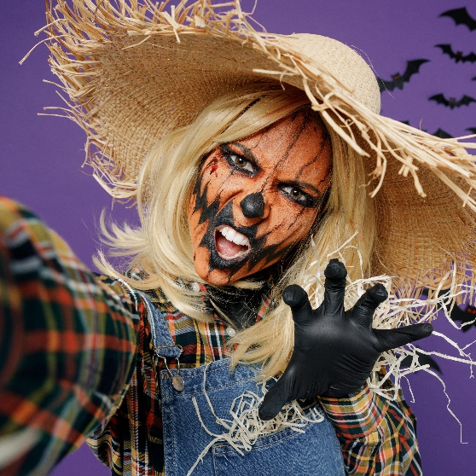
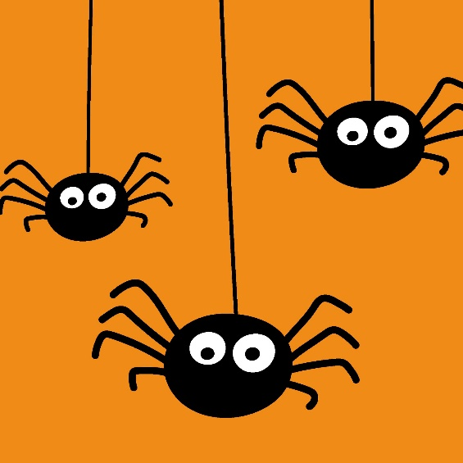
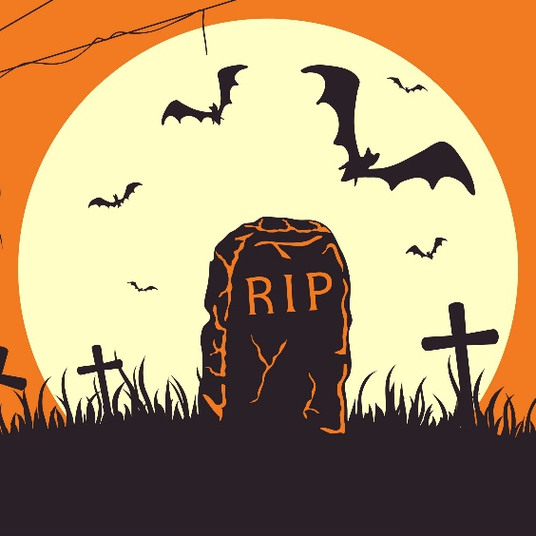
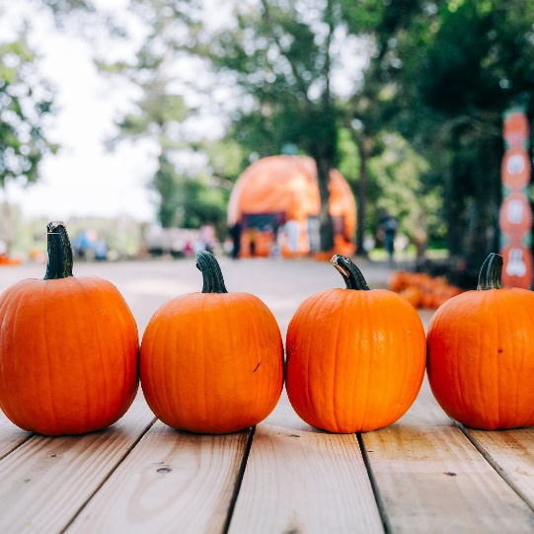
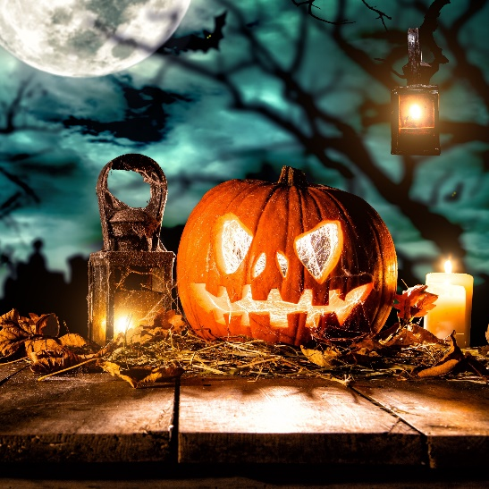
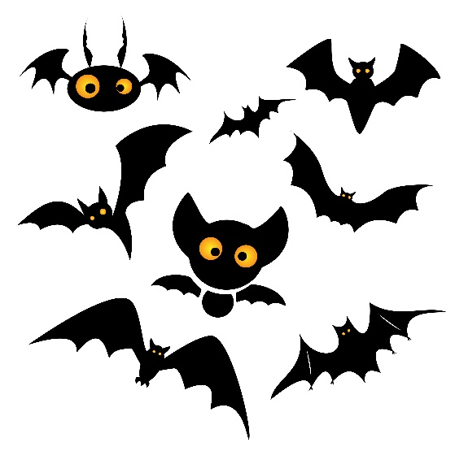
Svart
kurmanji
rûrengkirin
pîrepind
kêl
kundir
lampa kundir
şevşevok (çilêçilê)

Slide 3
nafo.oslomet.no
nafo.oslomet.no
nafo.oslomet.no
nafo.oslomet.no
nafo.oslomet.no
nafo.oslomet.no

Slide 4
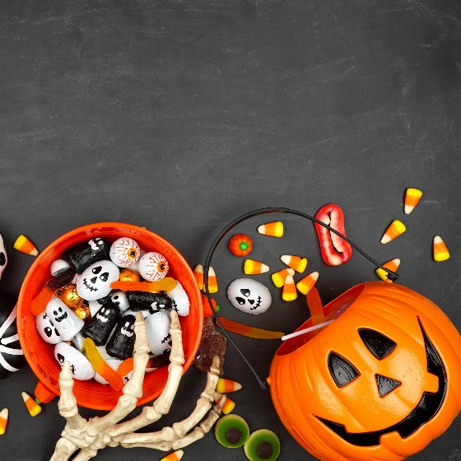
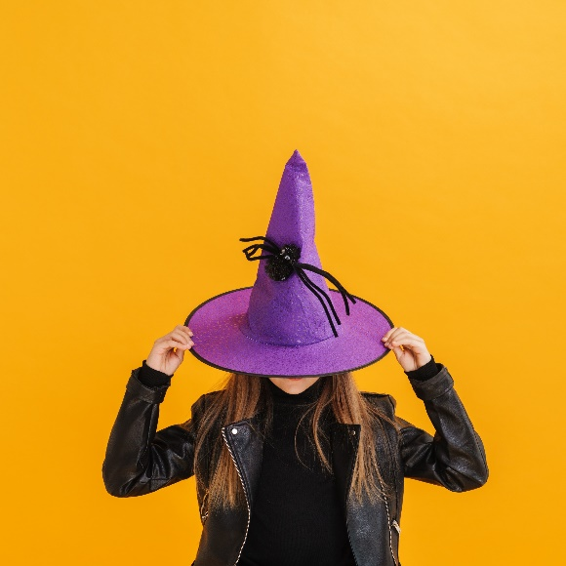
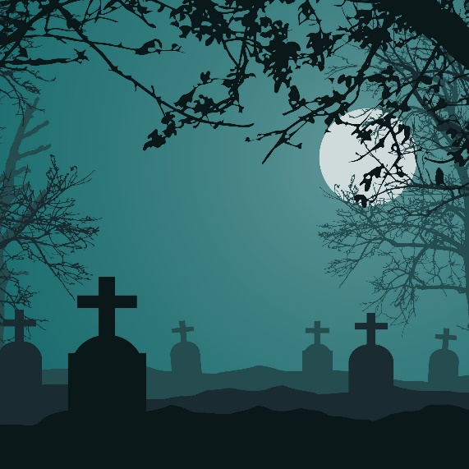
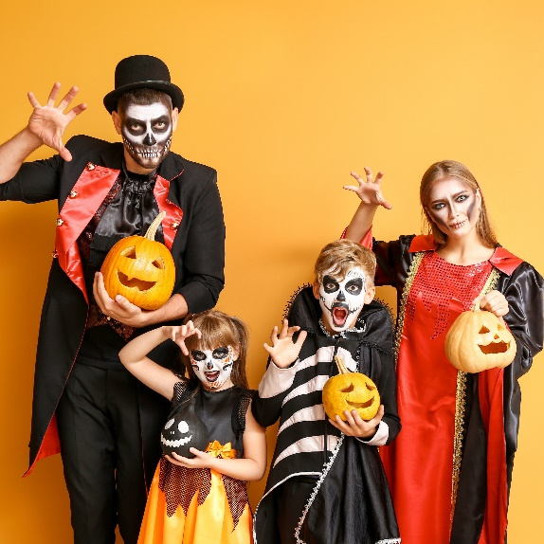
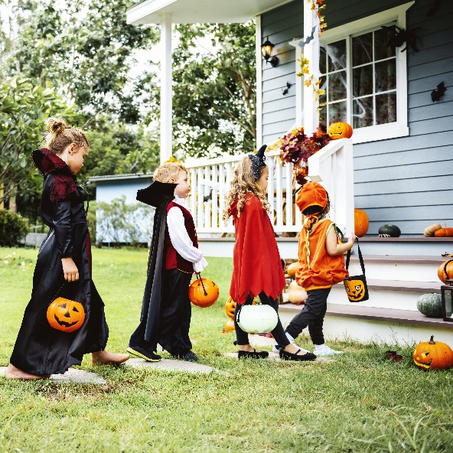
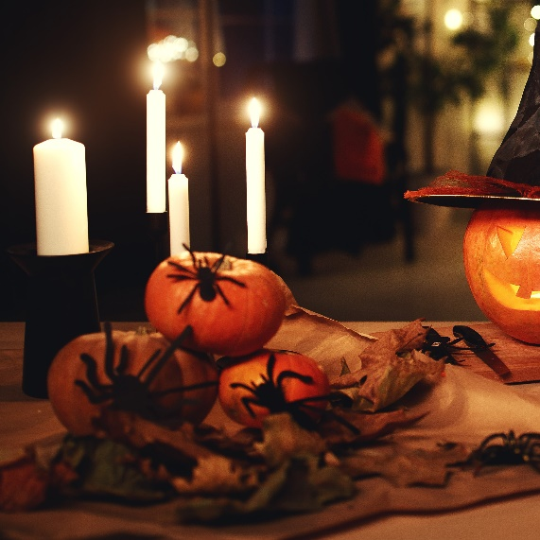
find (mûm)
kurmanji
setila şekrokan
şewqe
goristan
cillixwekirin
Trick or treat

Slide 5
nafo.oslomet.no.
nafo.oslomet.no
nafo.oslomet.no
nafo.oslomet.no
nafo.oslomet.no
nafo.oslomet.no

Slide 6
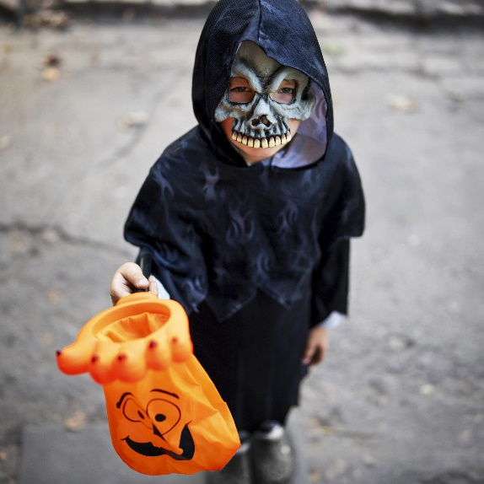
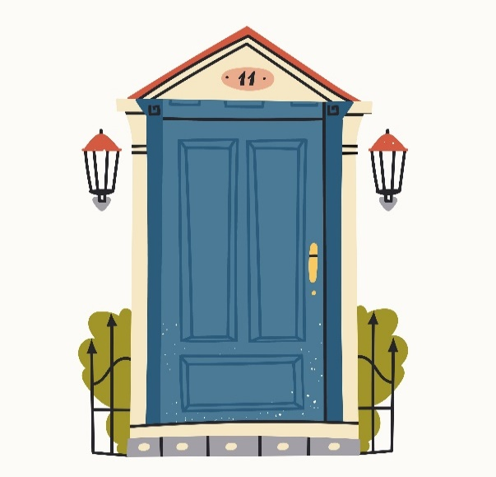
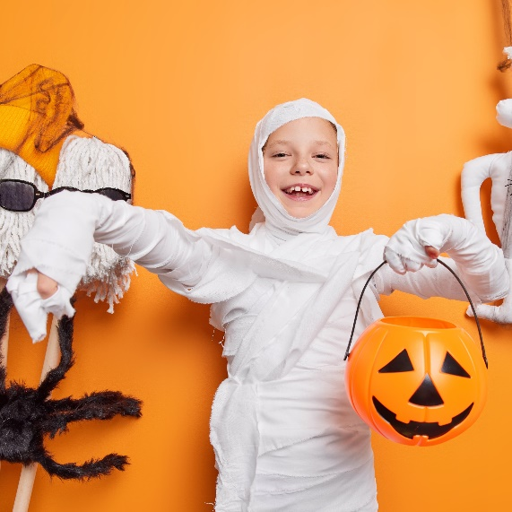
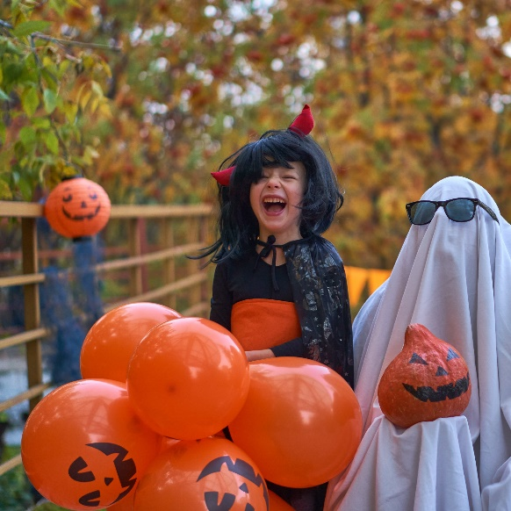
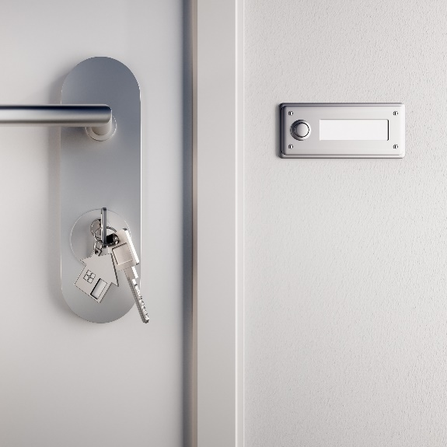

maske
kurmanji
derî
mûmya
perûk
zîl (zeng)
zîl lêdan

Slide 7
nafo.oslomet.no
nafo.oslomet.no
nafo.oslomet.no
nafo.oslomet.no
nafo.oslomet.no
nafo.oslomet.no

Slide 8
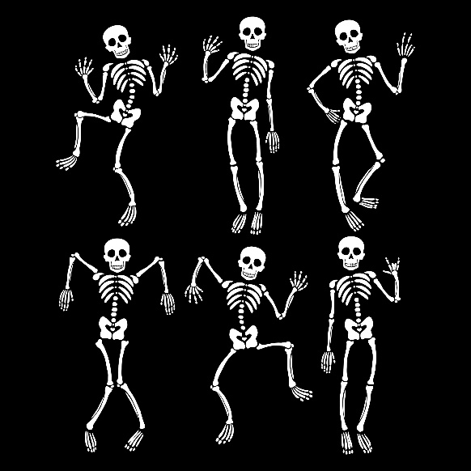
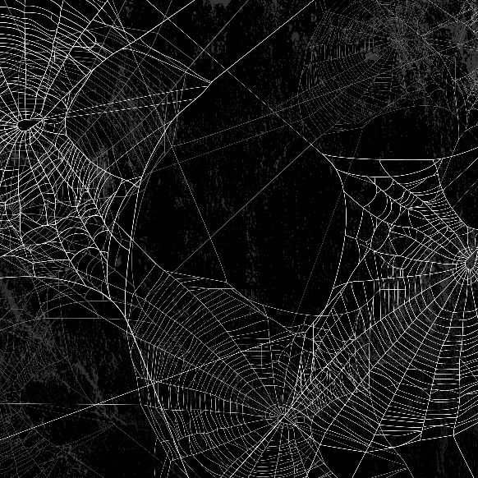
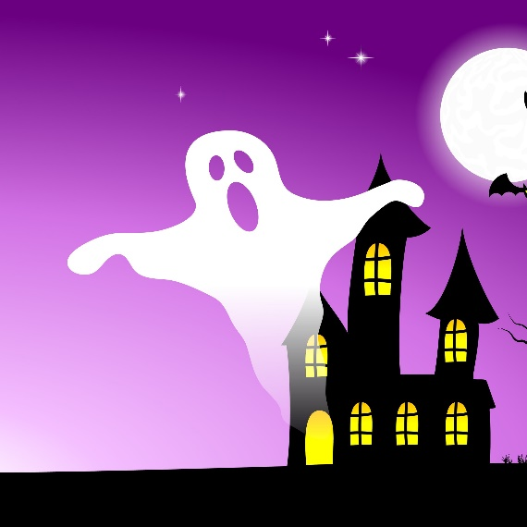
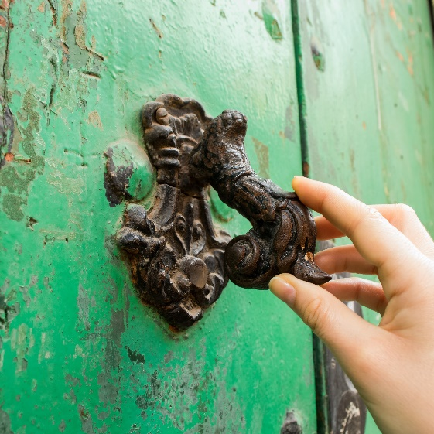
reş
kurmanji
skelet
kone pîrê
cin
derî lêdan
pirteqalî

Slide 9
nafo.oslomet.no
nafo.oslomet.no
nafo.oslomet.no
nafo.oslomet.no
nafo.oslomet.no
nafo.oslomet.no

Slide 10
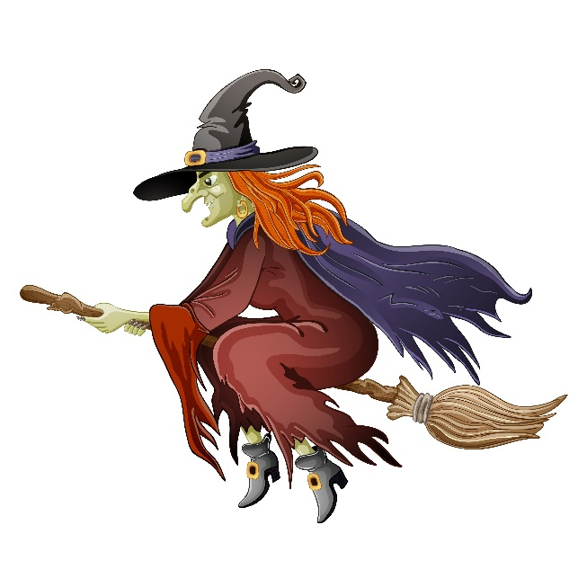
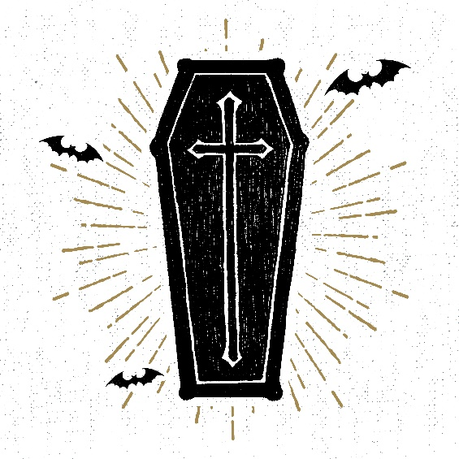
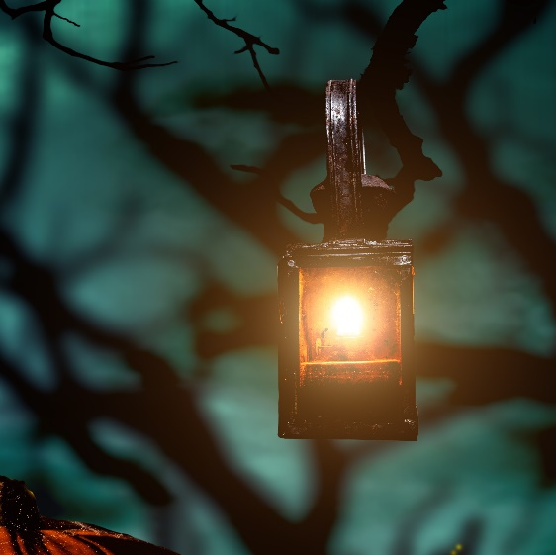
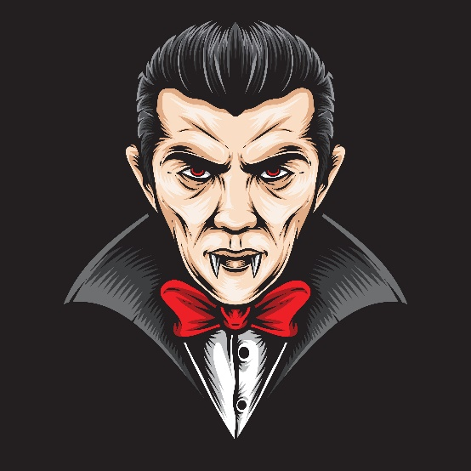
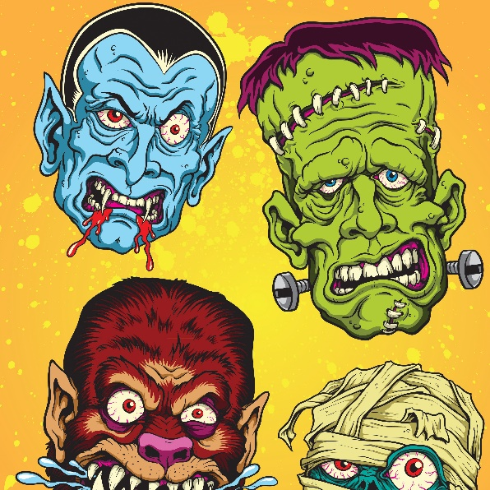
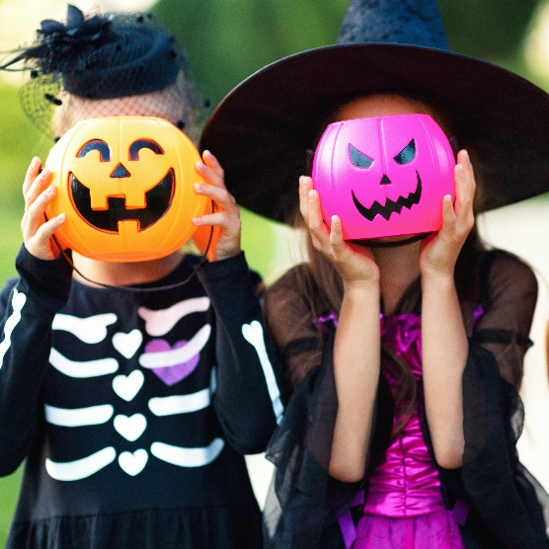
kostûm
kurmanji
pîrebok (cadû)
tabût
çira (lampe)
vampîr
cinawir

